Slide 1

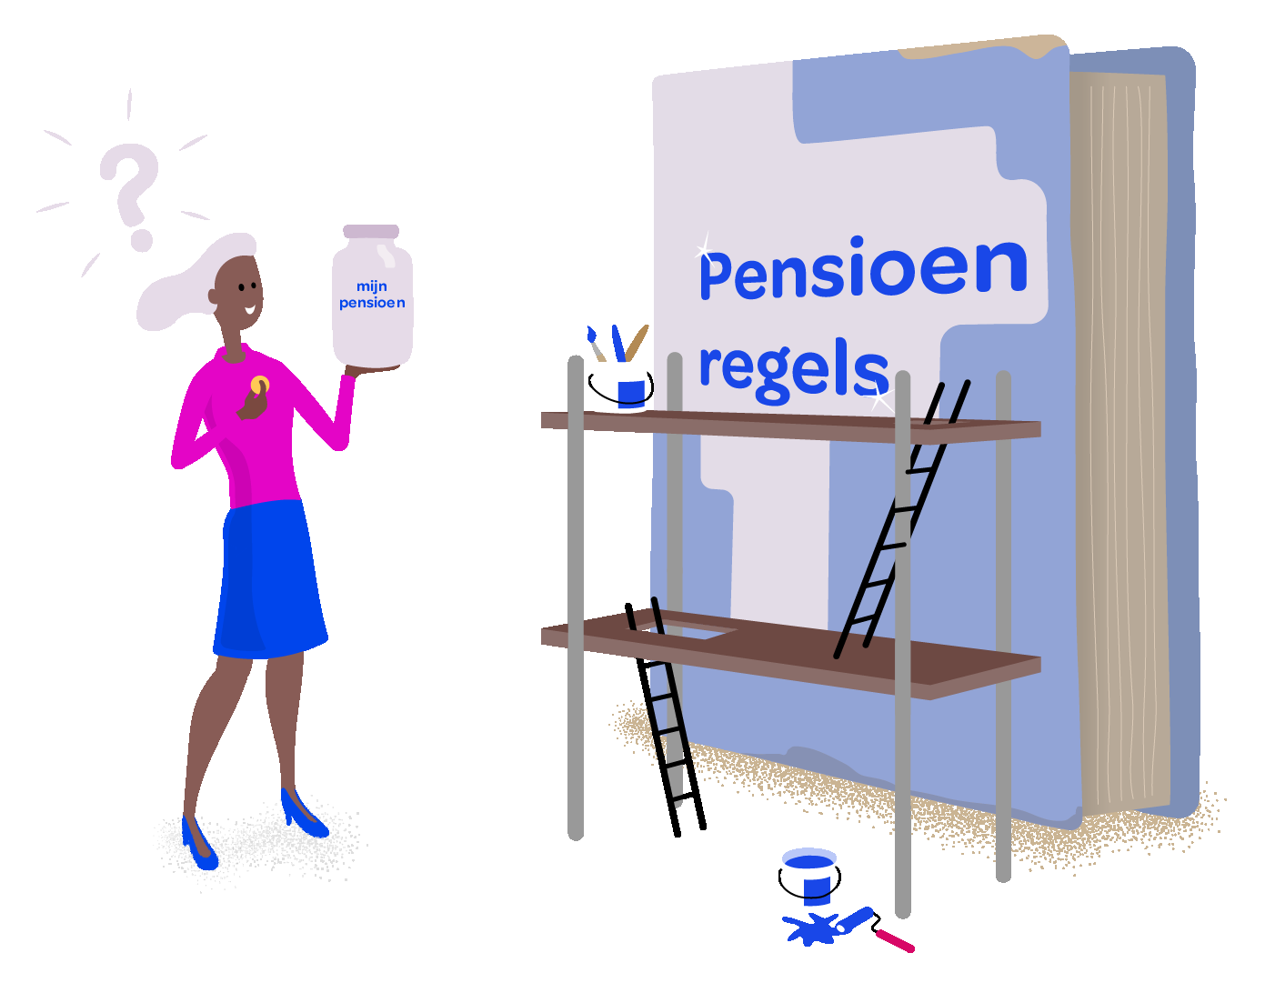
Pensioenwebinar
Op weg naar het nieuwe pensioenstelsel
Marcom medewerkers:
7 juni 2023
19:00 – 20:00 uur
CNV-vicevoorzitter Patrick Fey

Slide 2
Opbouw
Op weg naar het nieuwe pensioenstelsel
Wat blijft en wat verandert?
De aanpak van de transitie
Compensatie

Slide 3
1. Op weg naar het nieuwe stelsel

Slide 4
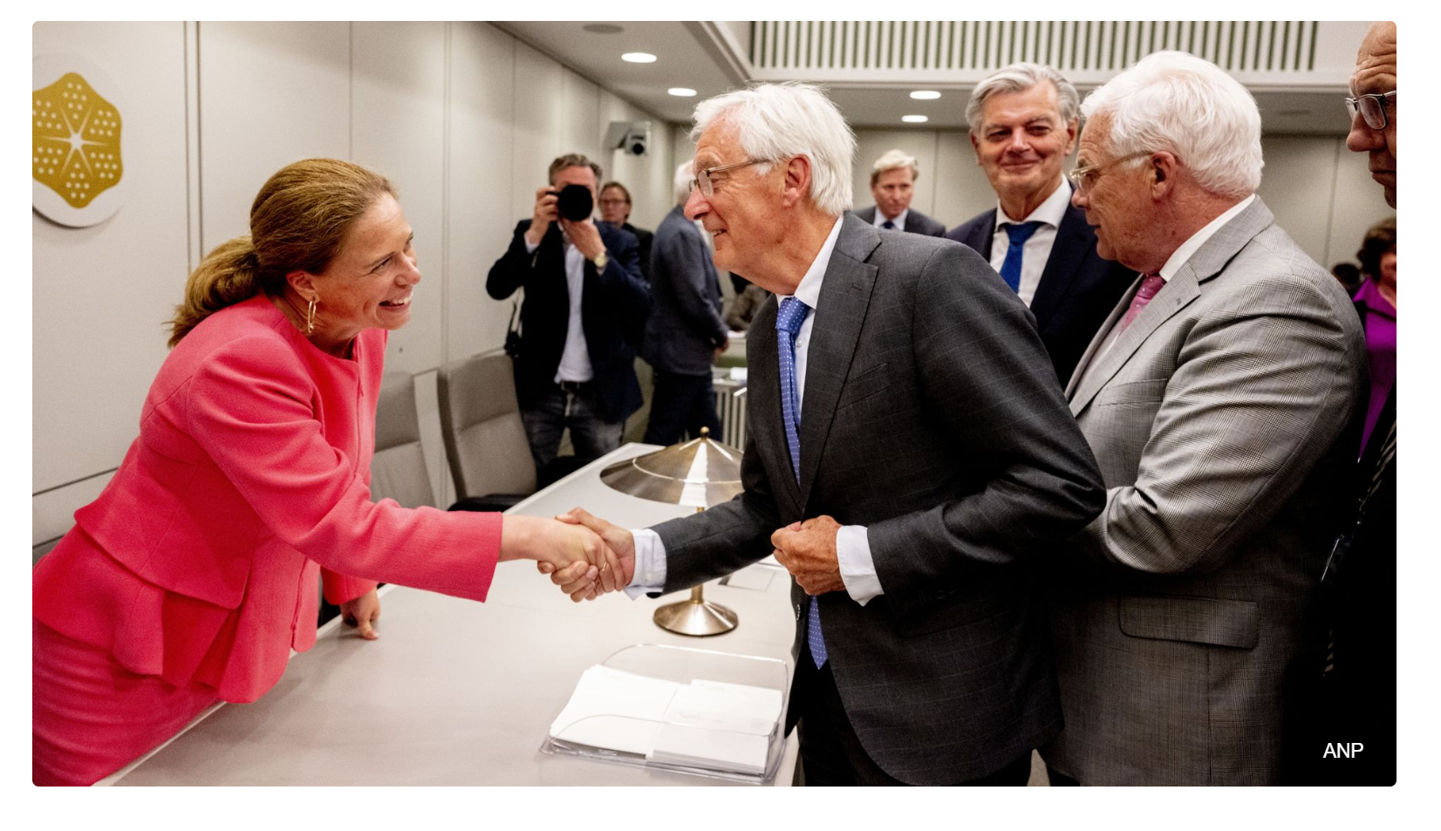
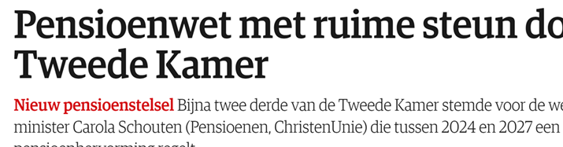
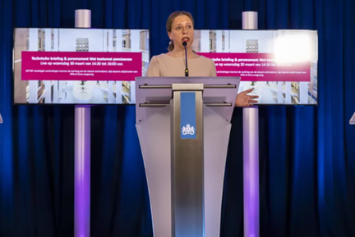
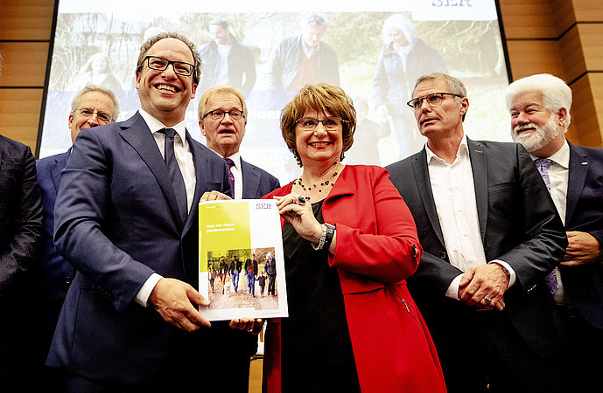
Pensioenwet aangenomen
Eerste Kamer stemt in met pensioenwet
6 maanden doorlooptijd in de Tweede Kamer
Pensioenakkoord
Notes:
Vandaag staan we stil bij de nieuwe pensioenwet die op dinsdag 30 mei door de Eerste Kamer is aangenomen. Daarmee gaat de wet van kracht per 1 juli a.s.
Er staat ons een mega-klus te wachten. Het omzetten van de miljoenen pensioenen is een administratieve klus van ongekende omvang. En we moeten eerst nog per pensioenfonds aan de slag om afspraken te maken over een zorgvuldige, evenwichtige transitie.
Maar eerst wil ik nog even teruggaan naar het ‘begin’: in 2019 tekenden we het PensioenAkkoord. Jullie, onze leden, stemden voor met 79% van alle ingebrachte stemmen. (Hier staan we nog met minister Koolmees.) Daarna bracht minister Schouten het wetsvoorstel Wet Toekomst Pensioenen naar de Tweede Kamer. Daar is 6 maanden over gedebatteerd voor dat het ruime steun van 93 stemmen voor (en 48 tegen). De Eerste Kamer heeft meer dan duizend vragen gesteld, totdat ook zij met 46 voor (en 27 tegen) de wet aannamen.
Het is een zorgvuldig en uitvoering proces geweest.
En dat alles omdat we het nodig vonden om het pensioenstelsel te veranderen.
- Waarom vonden we die vernieuwing nodig?

Slide 5
Waarom vernieuwing nodig?
Het huidige pensioenstelsel stamt uit de jaren ’50 van de vorige eeuw.
      Toen: de man was de kostwinner en bleef 40 jaar bij dezelfde werkgever in dienst werken.
      Toen: relatief veel jonge werknemers.
      Toen: relatief weinig gepensioneerden.
  Opbouw van de bevolking, de economie en de arbeidsmarkt zijn nu anders dan vroeger.
      Nu: Mensen werken niet meer hun hele leven bij één werkgever. Ze veranderen vaker van baan of werken een tijdje voor zichzelf (zzp-er).
      Nu: Er zijn minder werknemers, ten opzichten van gepensioneerden.
      Nu: Mensen leven langer en genieten dus langer van hun pensioen.
Notes:
In de jaren 50:
6 werkenden per 1 gepensioneerde
Volledige loopbaan bij 1 werkgever
Levensverwachting : 70 voor mannen, 72 voor vrouwen
In 2040
2 werkenden per 1 gepensioneerde
Wisselende loopbaan
Levensverwachting: 85

Slide 6
Waarom vernieuwing nodig?
  Pensioenen sneller omhoog
  Vertrouwen behouden van jongere generaties
  Betere aansluiting tussen loopbaan en pensioen
  Meer duidelijkheid
  Samen blijven opbouwen
Notes:
Dit zijn de basis onderdelen

Slide 7
Andere belangrijke afspraken uit het pensioenakkoord
Een eenvoudiger nabestaandenpensioen
  Er komt 1 type partnerpensioen op basis van een risicoverzekering.
Duurzame inzetbaarheid & eerder uittreden
  Door te investeren in duurzame inzetbaarheid kunnen zoveel mogelijk mensen gezond hun pensioen halen (MDIEU).
  Eerder stoppen bij zwaar werk (RVU)
Minder snelle stijging van de AOW-leeftijd
Extra keuzerecht bij pensioen
  Vanaf 2024 (of iets later) mogen deelnemers eenmalig op pensioendatum maximaal 10% van het ouderdomspensioen opnemen.

Slide 8
2. Wat blijft hetzelfde en wat verandert?

Slide 9
Wat blijft behouden?
Nederland blijft top pensioenland
AOW blijft de basis
Levenslang pensioen bovenop de AOW
Gunstig beleggen tegen lagere kosten
Notes:
De AOW blijft de basis, en nog meer werkenden gaan aanvullend pensioen opbouwen
iedereen bouwt AOW op,
én door afschaffen wachttijden / verlaging toetredingsleeftijden gaan nog meer werknemers via werkgever aanvullend pensioen op.
Collectiviteit
werkgevers en werknemers regelen samen het inkomen voor later.
cao-partijen blijven zorgen voor voldoende premie-inleg
Stelsel blijft solidair
samen waarborgen van een levenslang pensioen, het nabestaandenpensioen, en bij arbeidsongeschiktheid.
Relatieve lage kosten door collectieve uitvoering
zie volgende sheet

Slide 10
Wat verandert er?
Inzicht op persoonlijk pensioenvermogen
Pensioenpremie wordt gelijk voor alle leeftijden
Nabestaandenpensioen
Het pensioen gaat straks sneller omhoog, en iets eerder omlaag als het tegen zit.
Notes:
Overstap naar premieregelingen:
pensioenpremie staat centraal en wordt voor alle leeftijden gelijk.
Er wordt niet langer een belofte over de hoogte van de uitkering gedaan.
Pensioendoel belangrijk voor premiehoogte:
Bij de solidaire premieregeling geldt dat werkgever en werknemers de pensioendoelstelling van tevoren vastleggen.
Werkgever en werknemers blijven samen verantwoordelijk voor een adequate pensioenregeling.
Zicht op persoonlijk pensioenvermogen:
De pensioenuitvoerder belegt de pensioenpremie, houdt rekening met de verschillende risico’s en houdt voor deelnemers het persoonlijke pensioenvermogen bij.
Iedereen bouwt dus een persoonlijk pensioenvermogen op en kan zien hoeveel pensioen kan worden verwacht.
Het wordt voor werknemers beter inzichtelijk en vergelijkbaar wat de waarde van de arbeidsvoorwaarde pensioen is.
Het pensioen wordt straks beweeglijker, en wordt zo stabiel mogelijk in de uitkeringsfase:
Indien het goed gaat met de economie, dan gaat het verwachte pensioen of de uitkering omhoog. Gaat het economisch slechter? Dan gaat het omlaag.
Jongeren hebben de tijd om meevallers en tegenvallers in de beleggingen op te vangen.
Naarmate je ouder wordt, is er minder ruimte om deze tegenvallers op te vangen.
Daarom zorgt men ervoor dat de beweeglijkheid van de uitkering minder groot wordt als je (bijna) met pensioen bent.

Slide 11
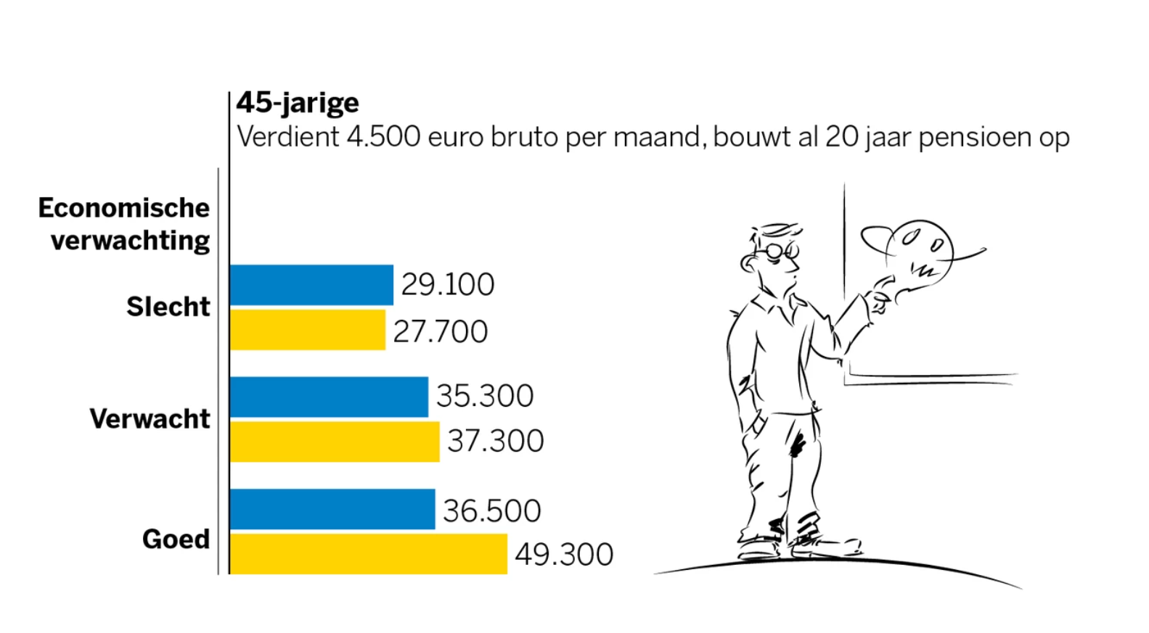
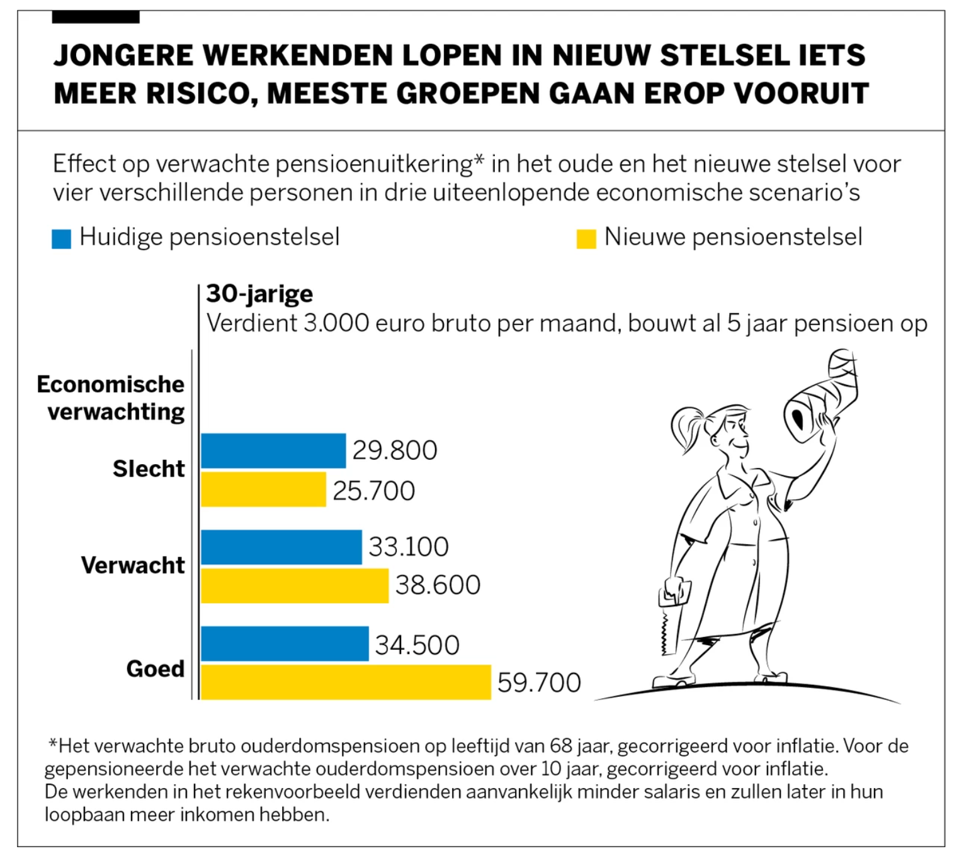
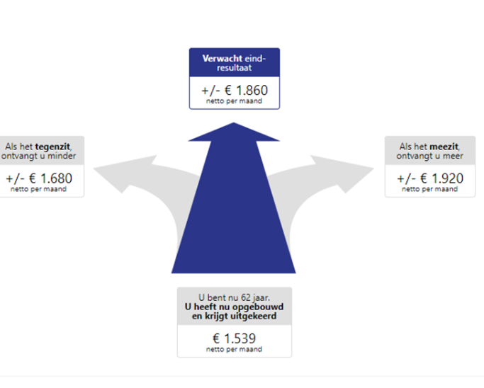
Rekenvoorbeelden

Slide 12
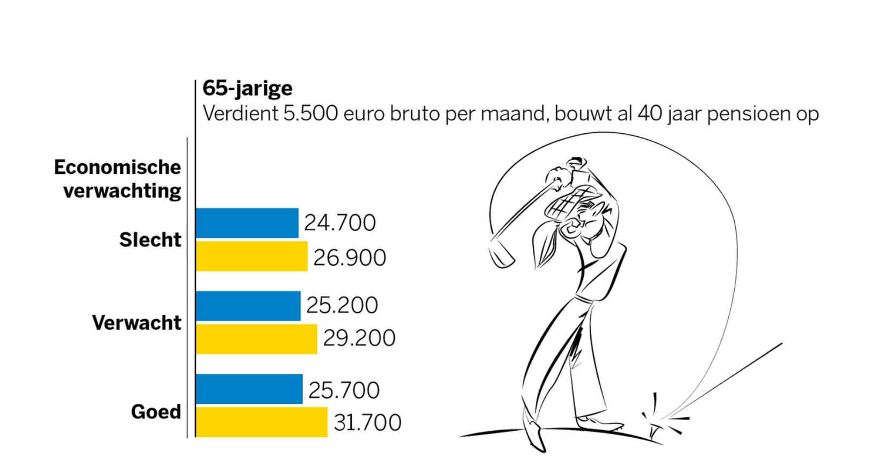
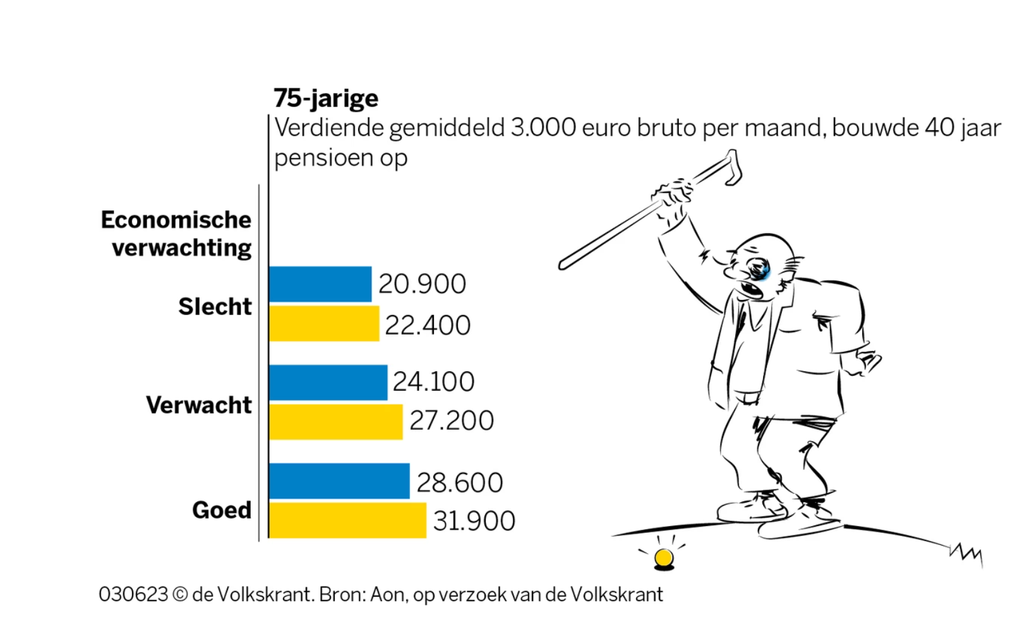
Rekenvoorbeelden

Slide 13
3. De aanpak van transitie

Slide 14
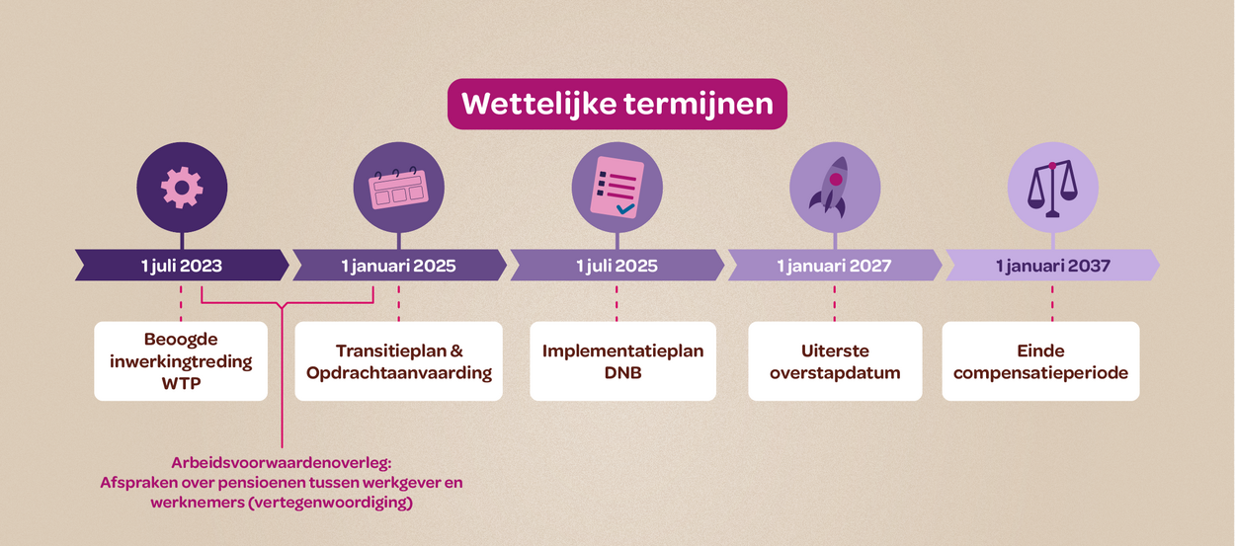
Overzicht tijdpad
Wet aangenomen
Uitvoering verruimd tot 2028

Slide 15
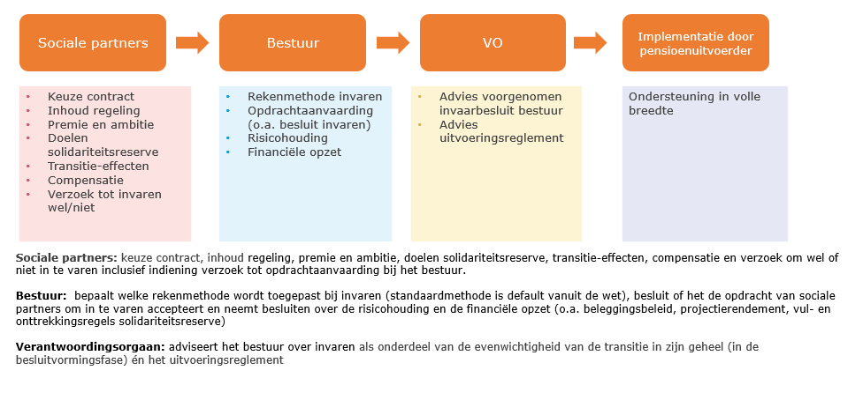
Rolverdeling
Cao-tafel
Pensioenfonds en uitvoering

Slide 16
Waar we op letten bij de cao-onderhandelingen
Premie
Mate van zekerheid
Pensioen
  Voldoende premie
  Rechten goed overzetten
  Eerlijke overgang zonder pech&geluk-generaties
  Nabestaandenpensioen

Slide 17
4. Compensatie
Notes:
Compensatie 40-ers
Compensatie gepensioneerden/ gemiste indexeringen
Compensatie dmv premie: te hoge lasten voor huidige werkenden
Compensatie dmv verdeling van de reserves
Elk pensioenfonds maakt andere afwegingen ivm deelnemersbestand en financiële positie
CNV bewaakt de belangen van leden in het hele proces: aandachtspunten

Slide 18
Aandachtspunt: compensatie
Evenwichtige transitie
  Sociale partners en pensioenfondsen staan voor de uitdaging de transitie naar het vernieuwde pensioenstel op evenwichtige wijze te realiseren.
Adequate en kostenneutrale compensatie
  In het pensioenakkoord is afgesproken dat een evenwichtige overstap naar het vernieuwde pensioenstelsel vergt dat eventueel nadeel voor betreffende deelnemers adequaat en kostenneutraal wordt gecompenseerd.
Timing van de overgang
  De situatie op de financiële markten heeft effect op de financiële ruimte die fondsen hebben voor compensatie
Notes:
Ervaringen ABP
Maar we blijven afhankelijk van financiële markten
Timing van invaren is essentieel

Slide 19
Beoordeling van de evenwichtigheid
Wat is een evenwichtige transitie?
    UPO-voor = UPO-na
    Beoordelen of compensatie mogelijk is voor
      40’ers
      Inhaal indexatie
Wat leren de berekeningen per fonds
Notes:
Evenwichtig:
In elk geval: UPO-voor = UPO-na
Beoordelen of compensatie nodig is
Check gecombineerde effecten van afschaffen doorsneesystematiek en het nieuwe pensioencontract.
Rekenvoorbeelden
Berekeningen CPB / 13 pensioenfondsen: het verwachte pensioen van de groep 40-50 jarigen door deze twee effecten per saldo hoger zal zijn.
Wel blijven opletten!
Het echter toch zo zijn dat een bepaalde leeftijdsgroep toch een nadeel heeft. Dan: extra maatregelen om deze groep adequaat te compenseren.
→ wat kan je zelf doen?
Bekijk MijnPensioenOverzicht: check je gegevens, bewaar een kopietje

Slide 20
Vragen?

Slide 21

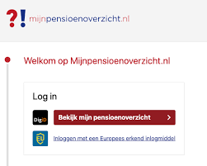

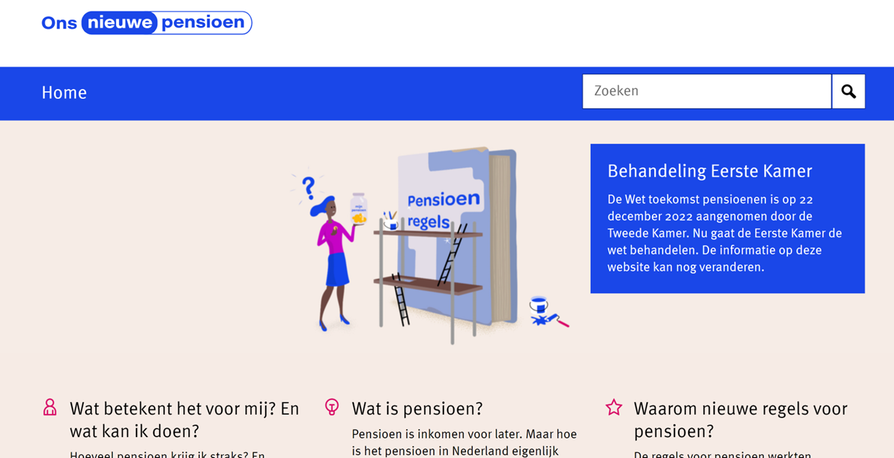
Meer weten?
www.mijnpensioenoverzicht.nl
www.nibud.nl/tools/geldplan-bijna-pensioen
https://www.nibud.nl/tools/pensioenschijf-van-vijf/
https://www.onsnieuwepensioen.nl
Notes:
Veel vragen gaan over uw persoonlijke situatie. Pensioen is individueel. Je kunt je niet vergelijken met een collega.
Daar kunnen we geen algemene antwoorden op geven in dit webinar.
Maar we kunnen u wel op weg helpen om zelf te kijken hoe uw pensioen er voor staat:
Uw pensioenfonds informeert u regelmatig. Kijk daar eens naar filmpjes, rekentools, persoonlijke overzicht.
Mijn PensioenOverzicht: Kijk er eens op en bewaar de prints
Loop de gegevens even goed na
Wat heb je nodig? Kijk op schijf van 5 nibud.
Eerder stoppen? Minder werken? Kijk bij nibud “bijna met pensioen geldplan”

Slide 22
Vragen?

Slide 23
pensioenfondsen

